Slide 1
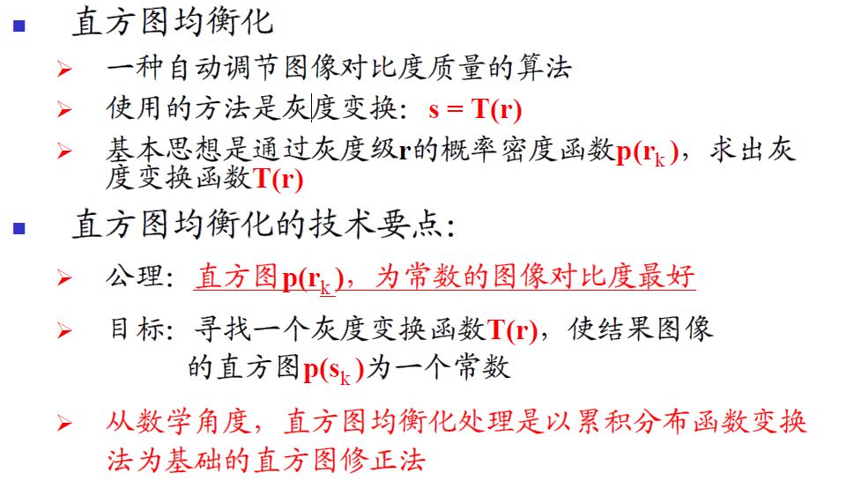
直方图均衡化
变换后的图像, 灰度级按均匀概率分布

Slide 2
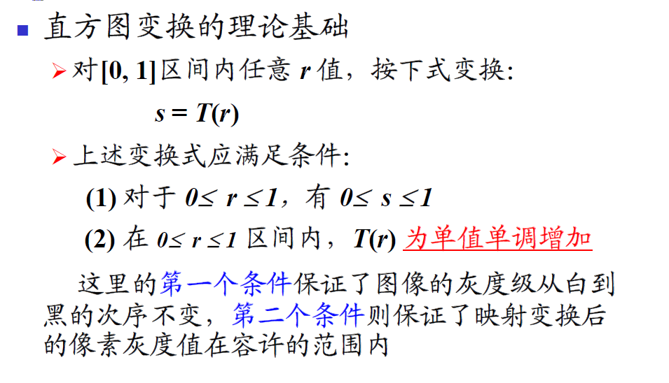
理论基础
对比书P72 1. 条件的解释反了? 2.区间范围不同

Slide 3
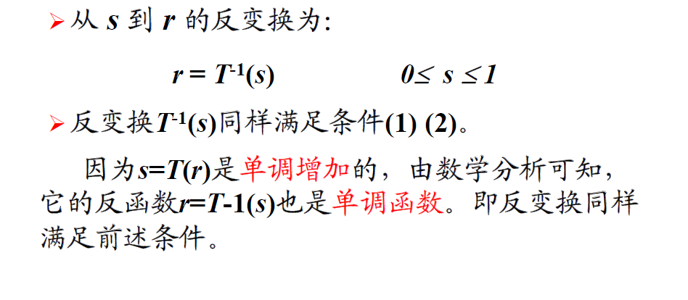
理论基础
书P72: 反函数的使用要求, T在定义域上是严格单调递增(一一映射)

Slide 4
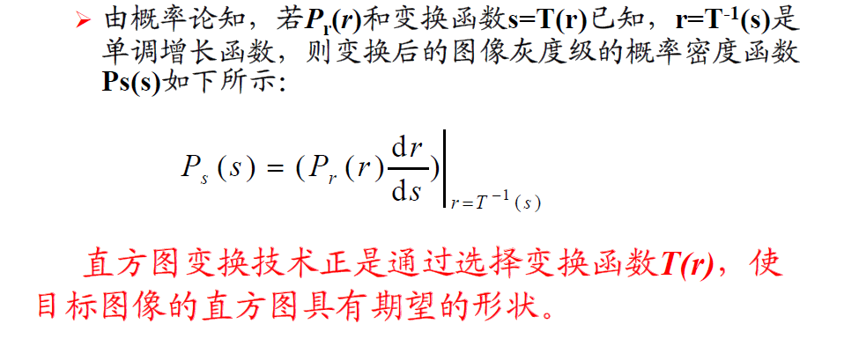
理论基础
书P72: 反函数的使用要求, T在定义域上是严格单调递增(一一映射)

Slide 5
理论基础
重要的变换: 结合原像素的CDF
对于连续灰度值:
再结合p(s)与p(r)的关系, 计算得到p(s) = 1/(L-1)
即用该变换, 映射后的图像灰度级r.v s服从均匀分布于定义域内, 概率为1/(L-1)
并且满足直方图变换的理论条件(单调/范围不变)
总结: 结合R的CDF, 可产生一幅灰度级分布具有均匀概率密度的图像
书P74

Slide 6
理论基础
重要的变换: 结合原像素的CDF
对于离散灰度值:
第k个灰度级的概率:
(M,N分别为图像长, 宽)
变换函数:
书P74

Slide 7
基本思想
使目标图像的直方图更平直, 改变整体偏明/暗的情况;
直方图均衡化处理是以CDF变换法为基础的直方图修正法.
其结果扩展了像素取值的动态范围: 在图像中像素个数多的灰度级进行展宽，而对像素个数少的灰度级进行缩减。从而达到清晰图像的目的.
形成一种自动调节图像对比度质量的算法(基于已知图像的信息, 不需要参数说明)
不改变灰度出现的次数，所改变的是出现次数所对应的灰度级。由此不改变图像的信息结构
书P77

Slide 8
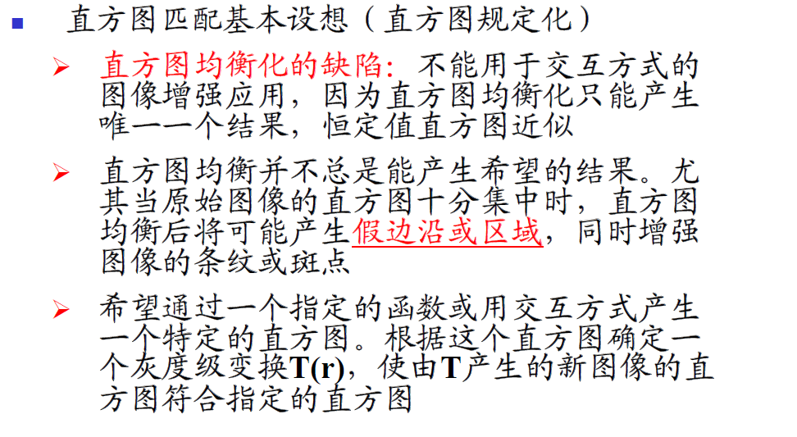
直方图匹配
书P77

Slide 9
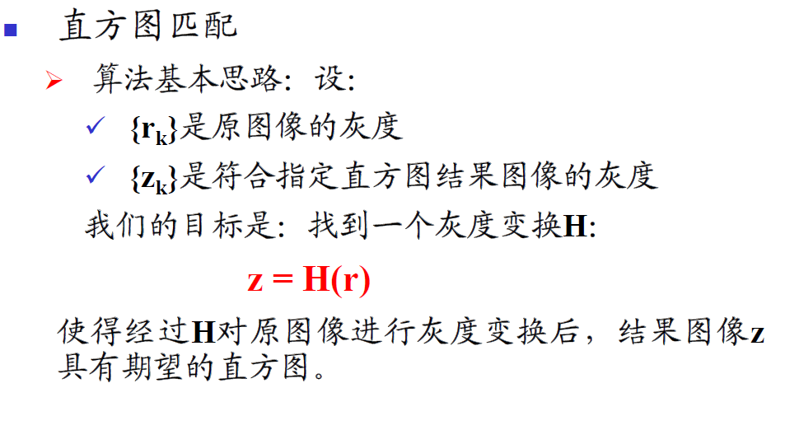
直方图匹配
书P77

Slide 10
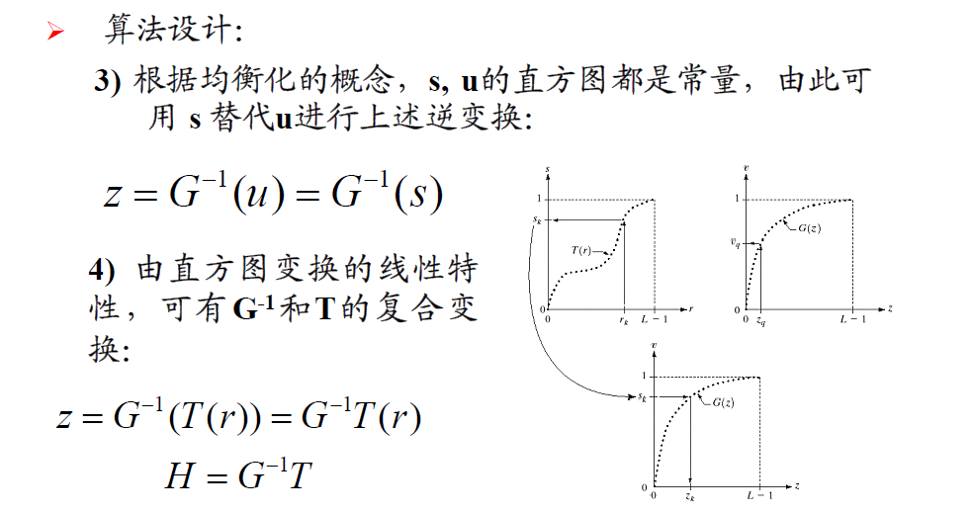
直方图匹配
由此产生的z经过G变换后得到的变量服从均匀分布(z是期望的直方图)

Slide 11
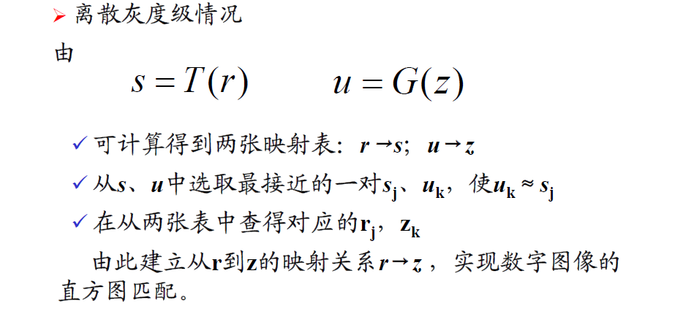
直方图匹配
通过CDF建2张表; 对s进行逆变换求得z,得到r到z的复合变换

Slide 12
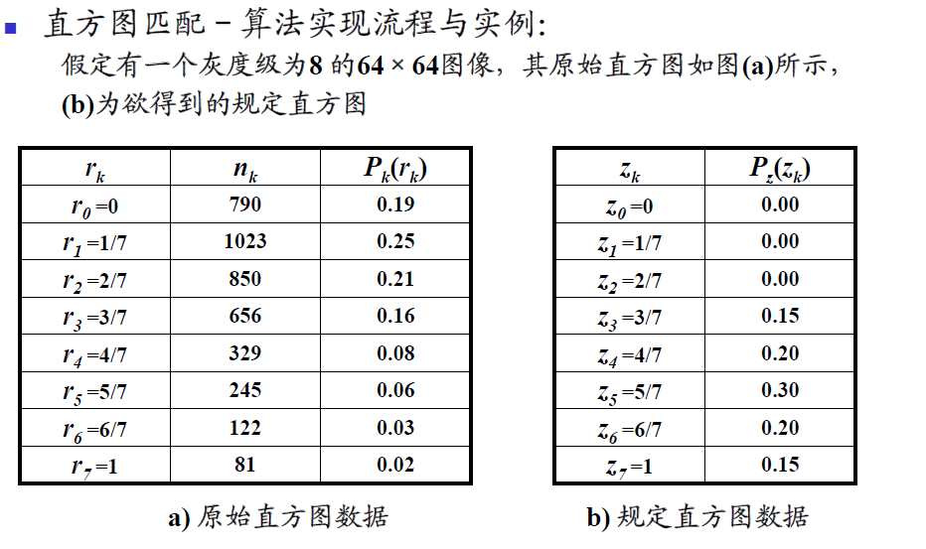
直方图匹配
通过CDF建2张表; 对s进行逆变换求得z,得到r到z的复合变换

Slide 13
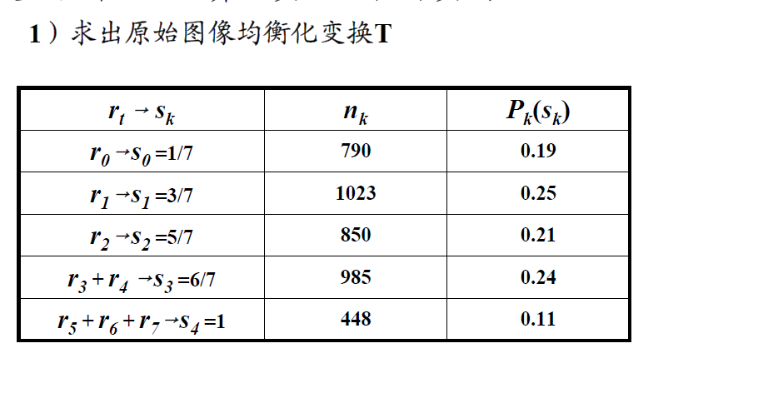
直方图匹配
通过CDF建2张表; 对s进行逆变换求得z,得到r到z的复合变换

Slide 14
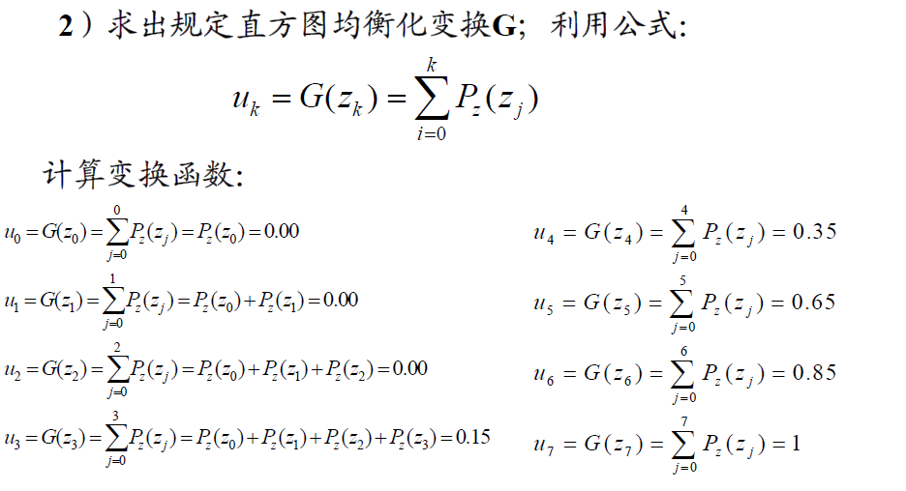
直方图匹配
通过CDF建2张表; 对s进行逆变换求得z,得到r到z的复合变换

Slide 15
直方图匹配
通过CDF建2张表; 对s进行逆变换求得z,得到r到z的复合变换

Slide 16
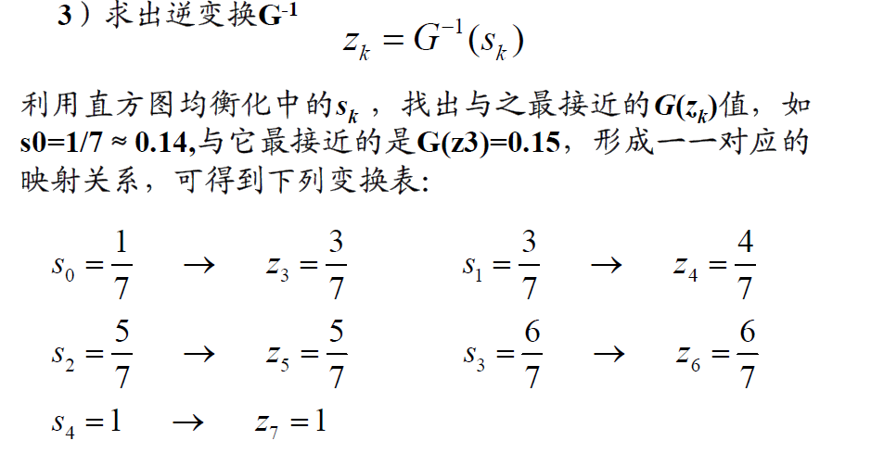
直方图匹配
通过CDF建2张表; 对s进行逆变换求得z,得到r到z的复合变换

Slide 17
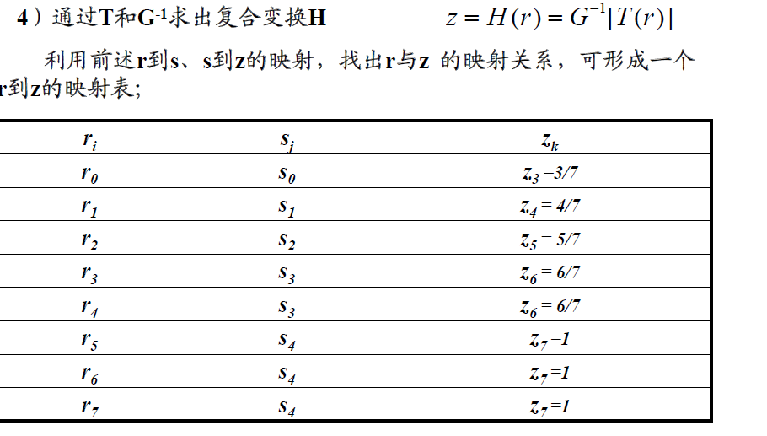
直方图匹配
通过CDF建2张表; 对s进行逆变换求得z,得到r到z的复合变换

Slide 18
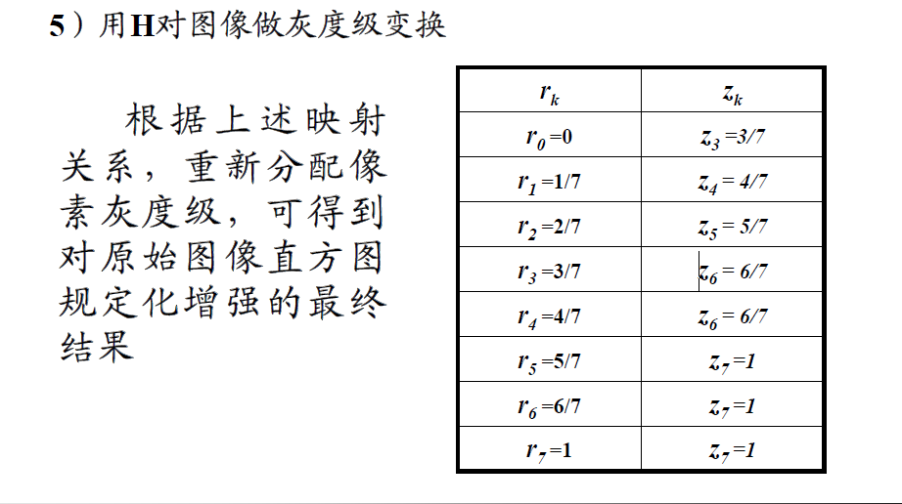
直方图匹配
通过CDF建2张表; 对s进行逆变换求得z,得到r到z的复合变换

Slide 19
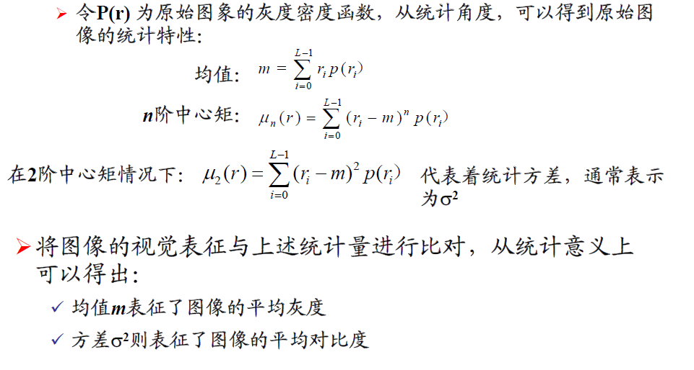
局部直方图处理
基于直方图统计的特性

Slide 20
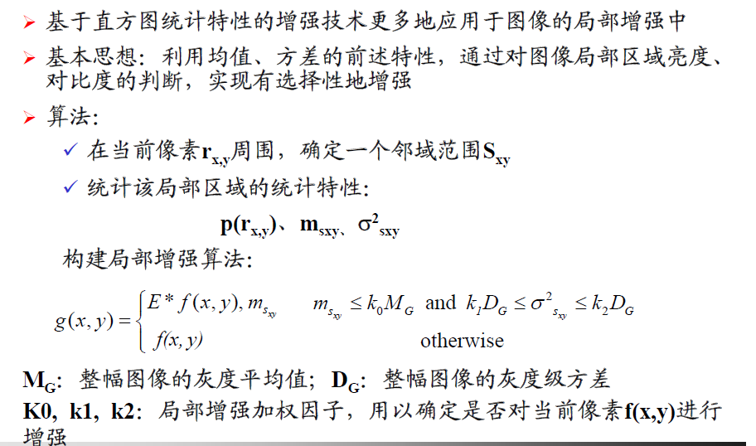
局部直方图处理

Slide 21
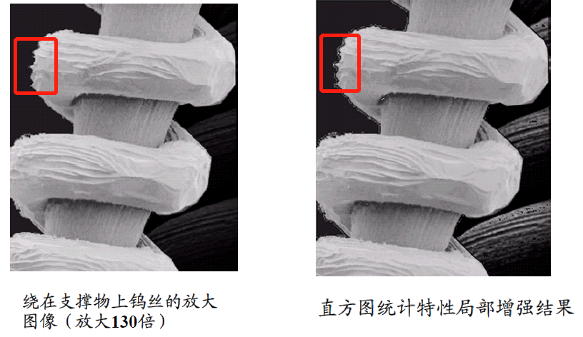
局部直方图处理
增强较暗的区域, 同时保持较亮区域的灰度不变(关注对比度低的区域)

Slide 22
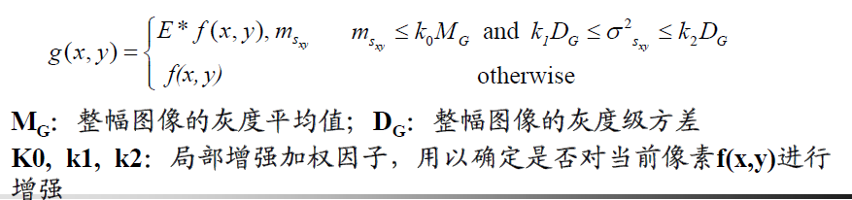
局部直方图处理
判断点(x,y )是在亮区域还是暗区域:对比M_{G}与D_{G}, K₀小于1;
判断区域的对比度是否低到足够作为增强的候选点:
局部方差≤k₂D_{G}
限制能接受的最低对比度:
- 局部方差≥k₁D_{G}

Slide 23
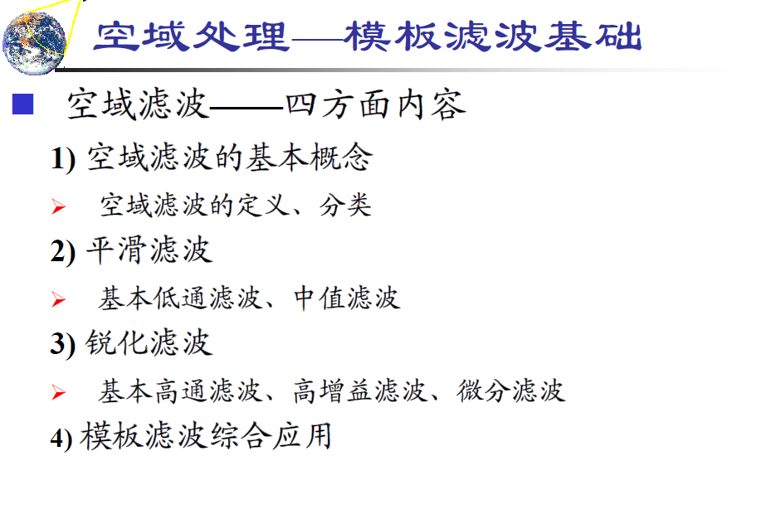
空间滤波基础

Slide 24
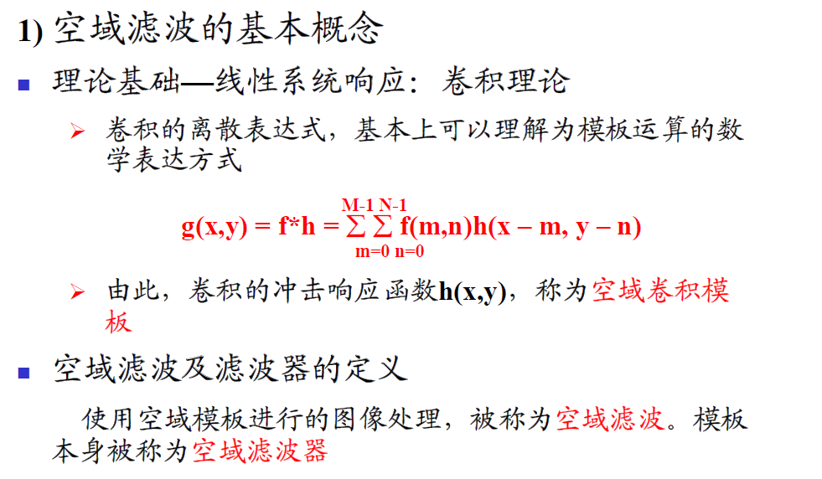
空间滤波基础
基于卷积算子

Slide 25
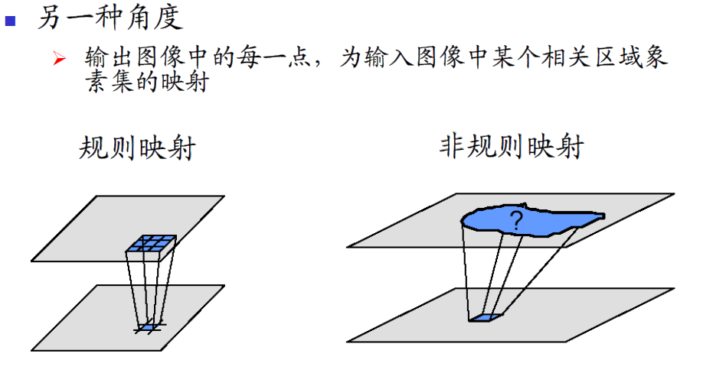
空间滤波基础
基于卷积算子

Slide 26
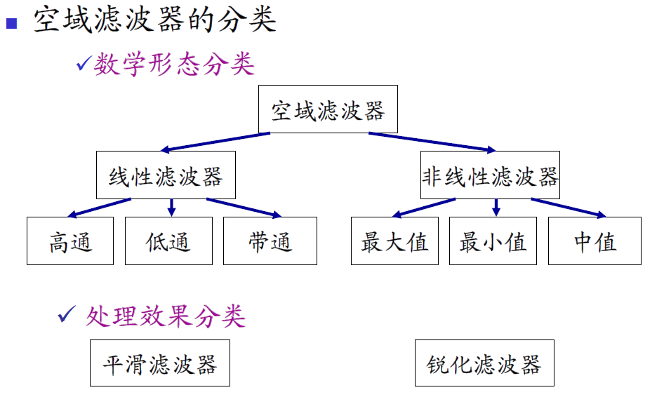
空间滤波基础
线性: 对像素执行线性操作;
低通: 低频的滤波器;

Slide 27
空间滤波基础
书P89
空间相关与卷积
相关: 滤波器的位移函数, 但得到的是w(滤波器系数)旋转180°的结果
卷积: 预先旋转滤波器, 执行相同的乘积求和操作, 实现卷积的效果
一维: 旋转180°
二维: 沿所有坐标轴旋转180°

Slide 28
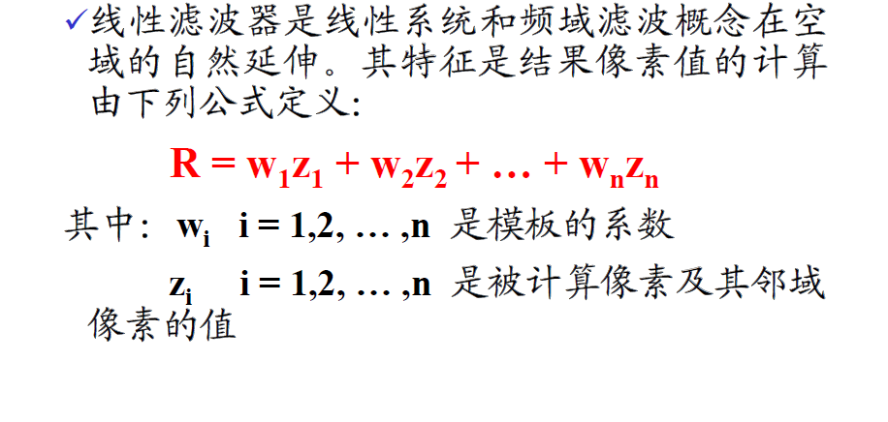
线性滤波器
定义

Slide 29
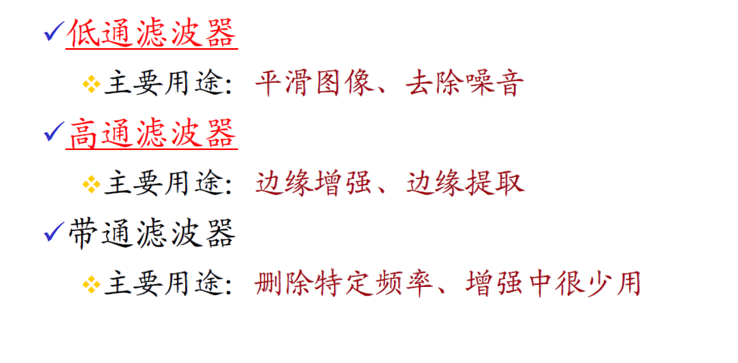
线性滤波器
分类
均值滤波: 书P95: 模糊化—阈值处理—易于检测

Slide 30
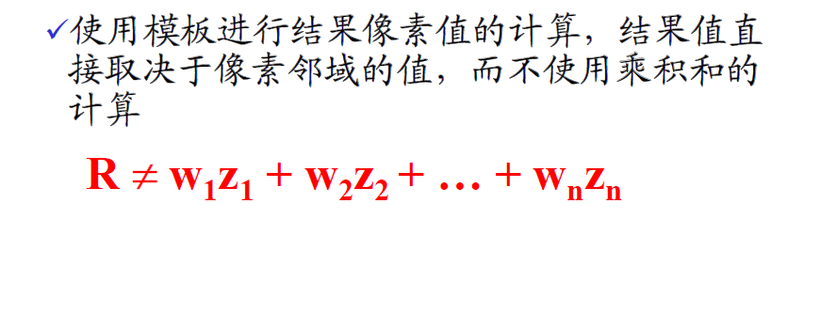
非线性滤波器
定义

Slide 31
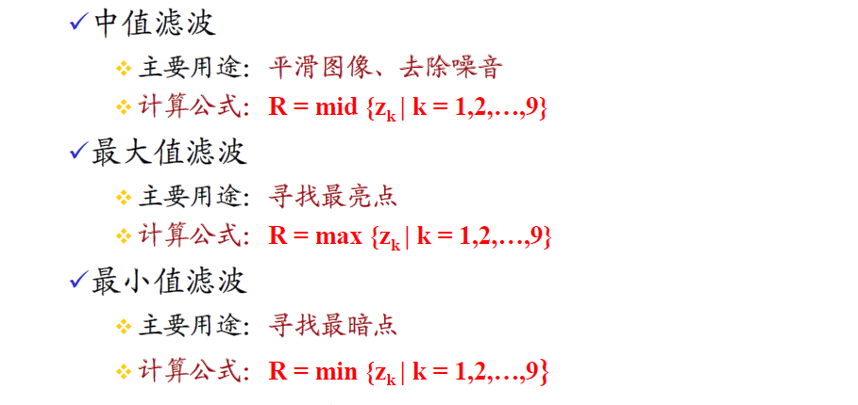
非线性滤波器
分类
中值滤波: 椒盐噪声(黑白点叠加于图像)

Slide 32
平滑滤波器
功能
线性: 基本低通滤波
非线性: 中值滤波

Slide 33
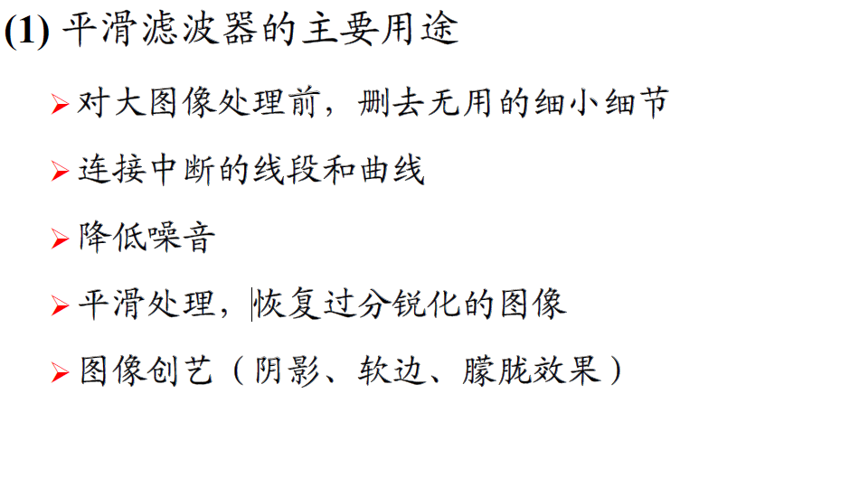
平滑滤波器

Slide 34
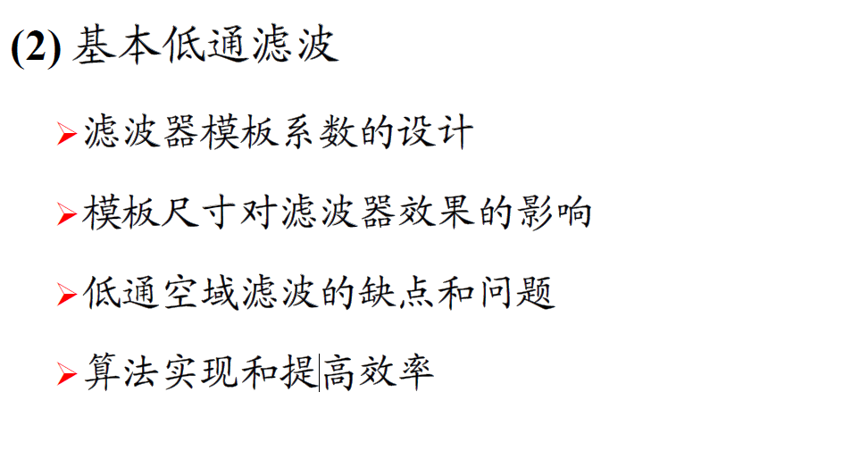
平滑滤波器

Slide 35
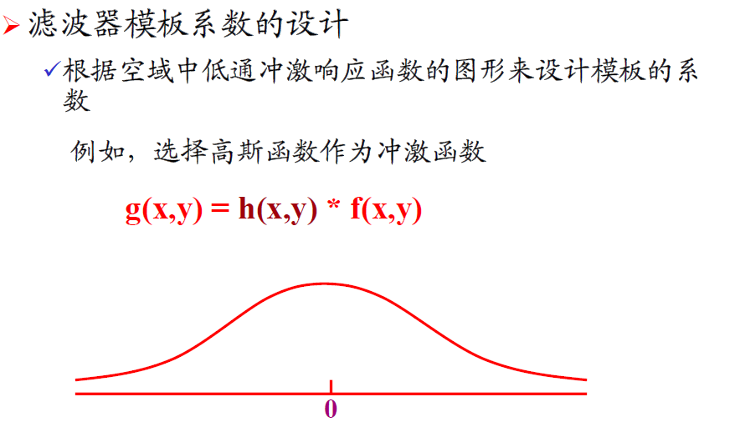
平滑滤波器

Slide 36
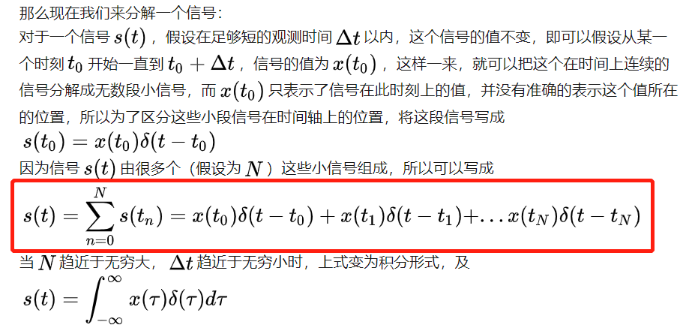
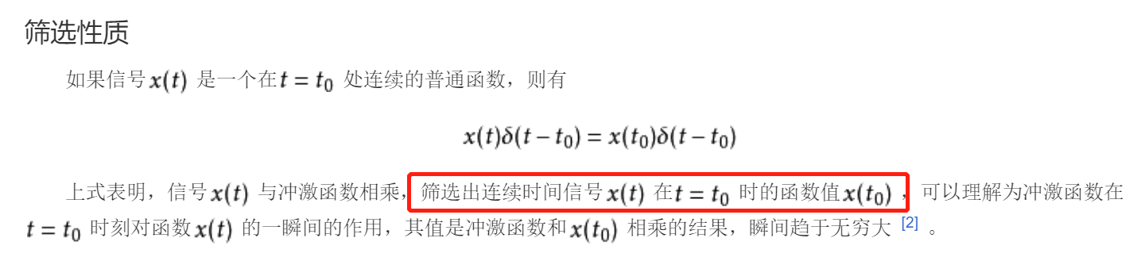
冲激函数

Slide 37
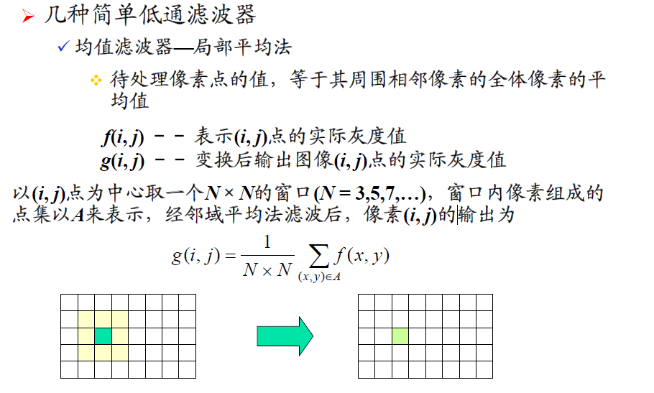
平滑滤波器

Slide 38
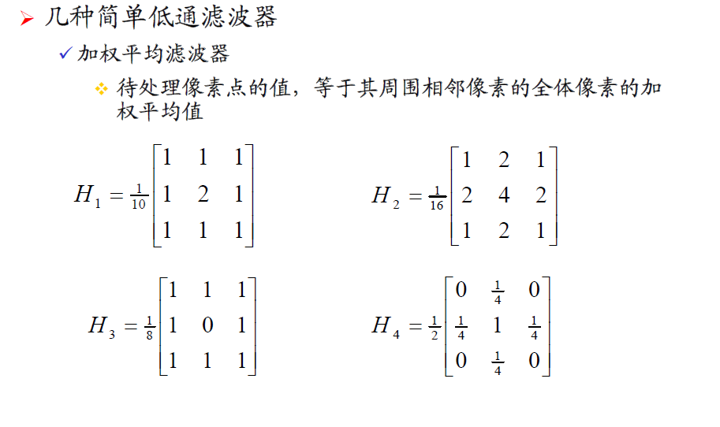
平滑滤波器

Slide 39
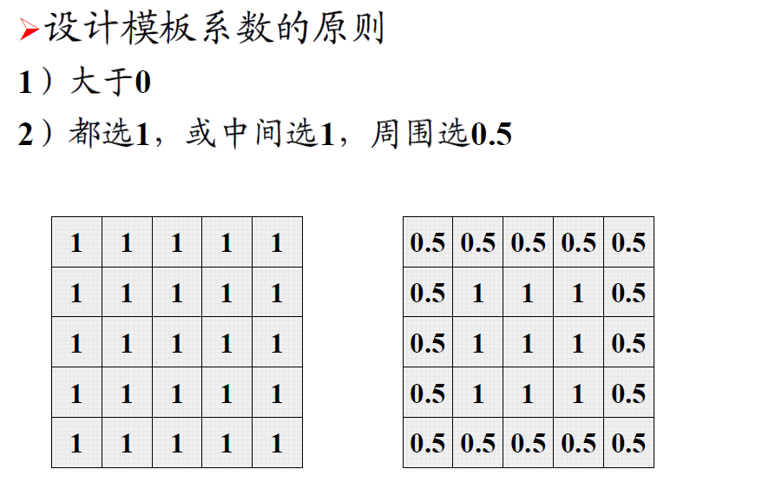
平滑滤波器

Slide 40
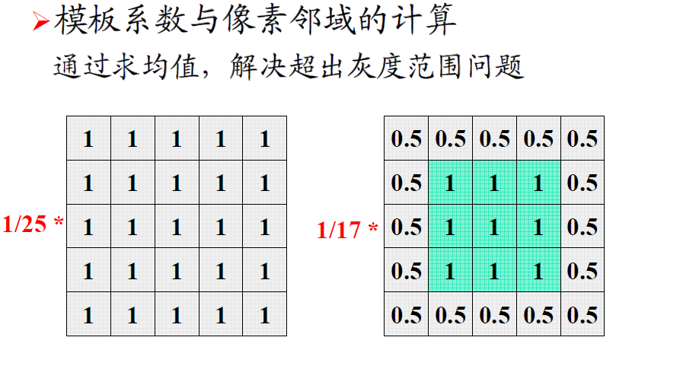
平滑滤波器

Slide 41
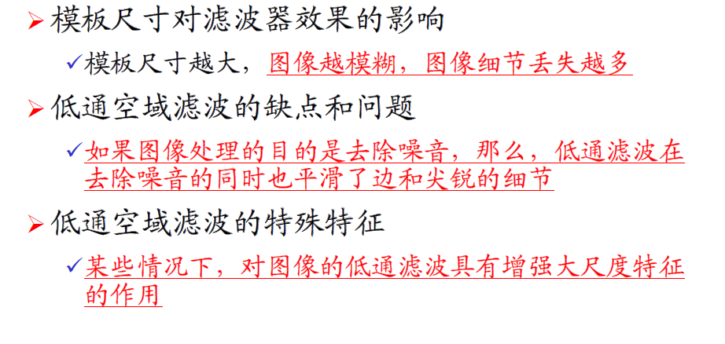
平滑滤波器

Slide 42
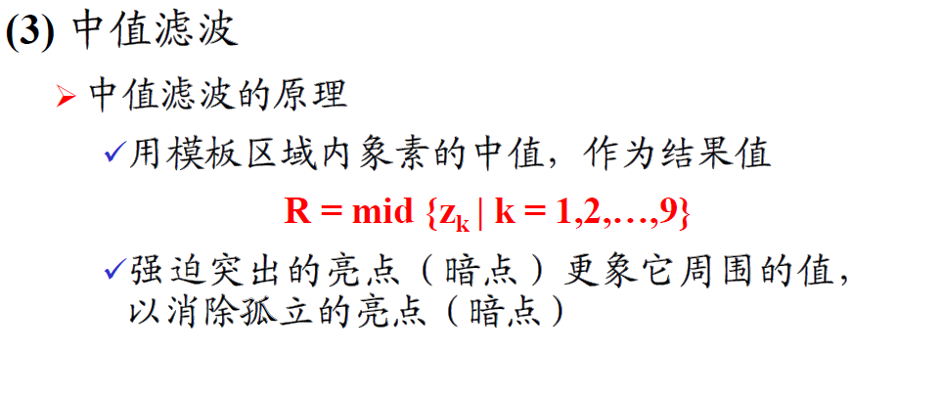
平滑滤波器

Slide 43
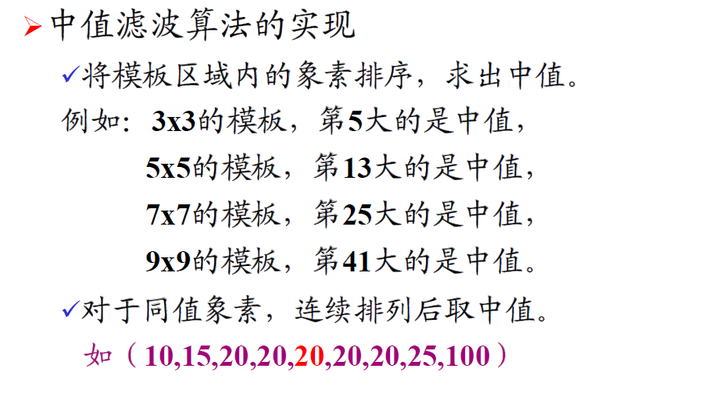
平滑滤波器
抑制噪声
在去除噪音的同时，可以比较好地保留边缘
轮廓信息和图像的细节

Slide 44
锐化滤波器
功能
基本高通滤波
高增益滤波
微分滤波器

Slide 45
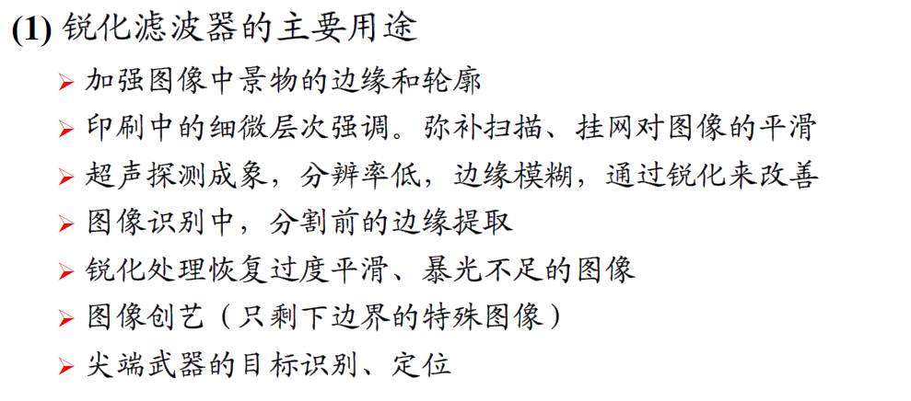
锐化滤波器
?????????

Slide 46
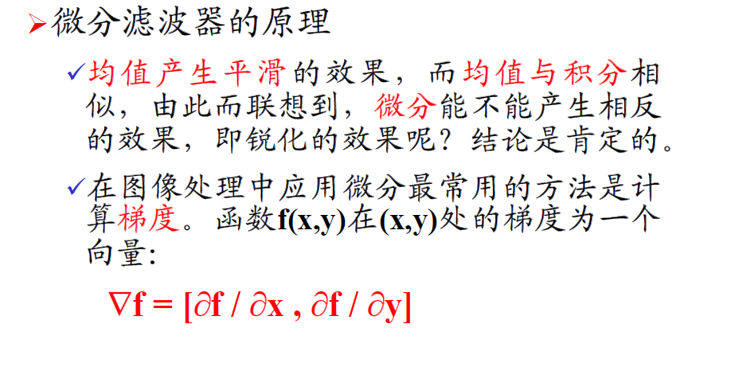
锐化滤波器
微分滤波器

Slide 47
锐化滤波器
微分滤波器

Slide 48
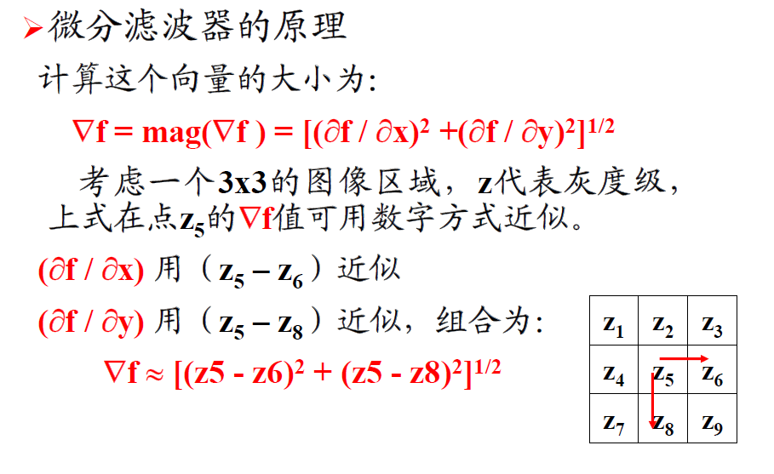
锐化滤波器
微分滤波器
Mag:矢量求模

Slide 49
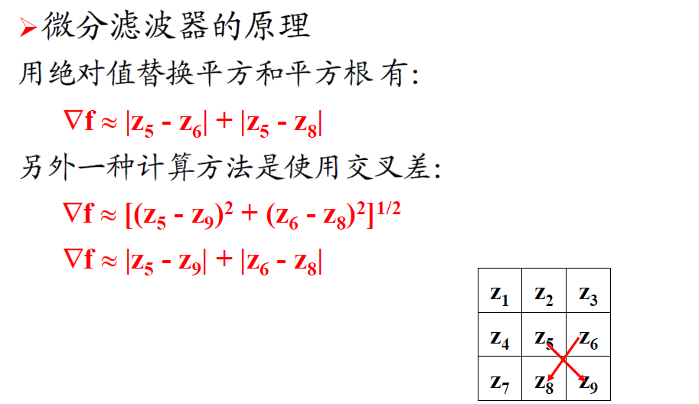
锐化滤波器
微分滤波器

Slide 50
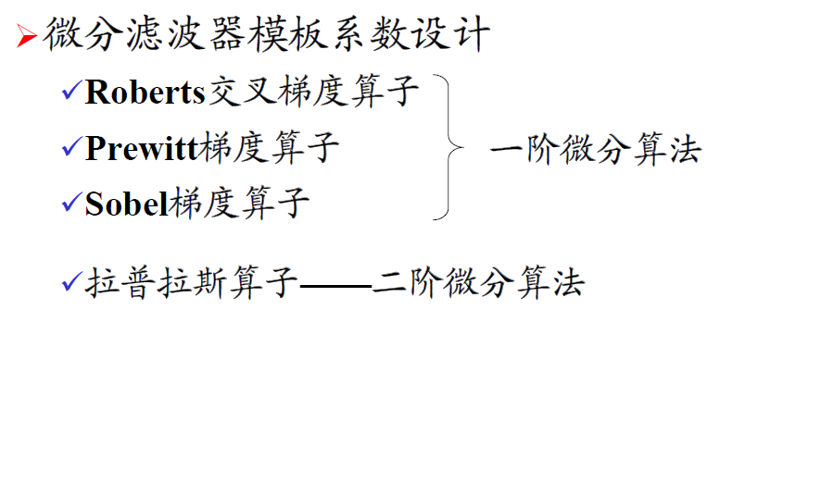
锐化滤波器
微分滤波器

Slide 51
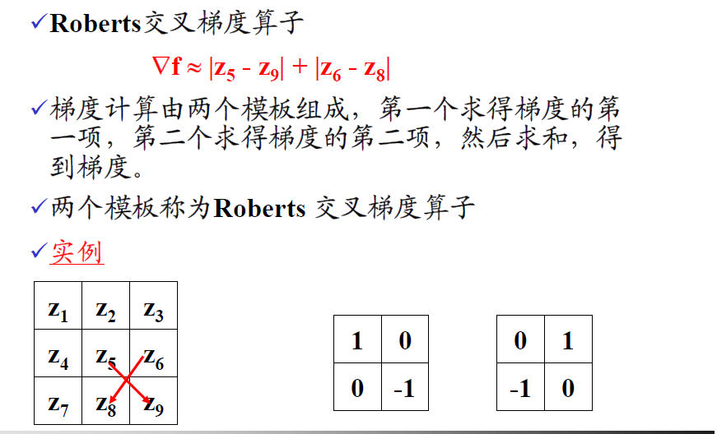
锐化滤波器
微分滤波器
Notes:
2次

Slide 52
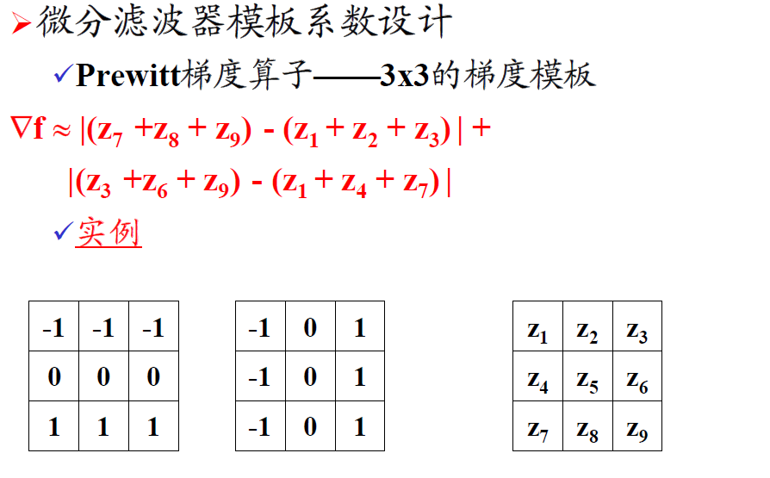
锐化滤波器
微分滤波器

Slide 53
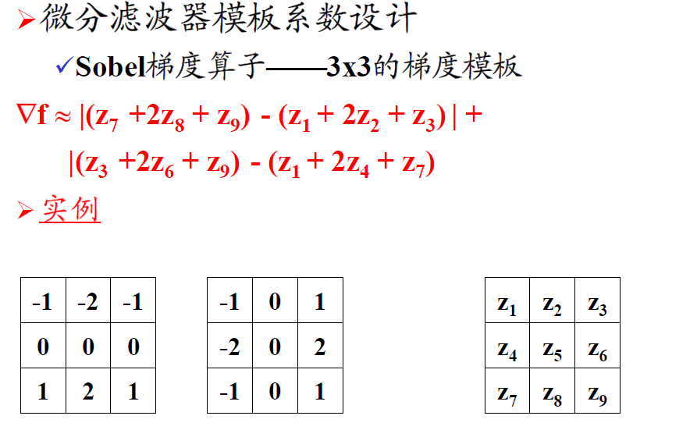
锐化滤波器
微分滤波器
Notes:
算子求和为0: 对于平滑的局部, 结果趋近于0; 对角线上权重较低.

Slide 54
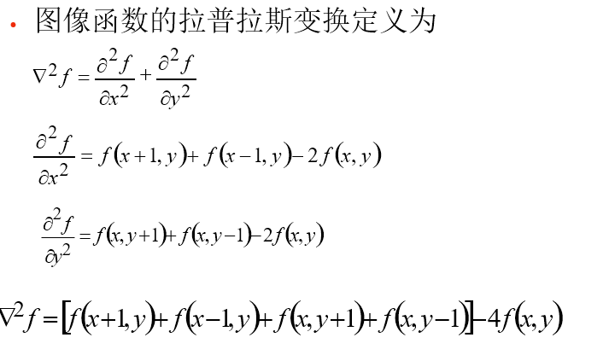
锐化滤波器
微分滤波器
(两个变量的离散拉普拉斯算子)
(在x方向上)
(在y方向上)

Slide 55
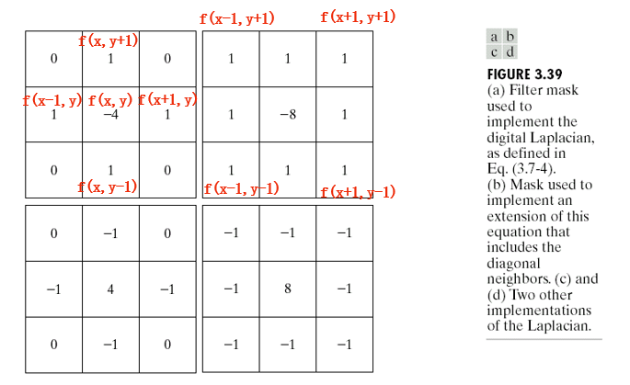
锐化滤波器
微分滤波器
基于公式构造模板

Slide 56
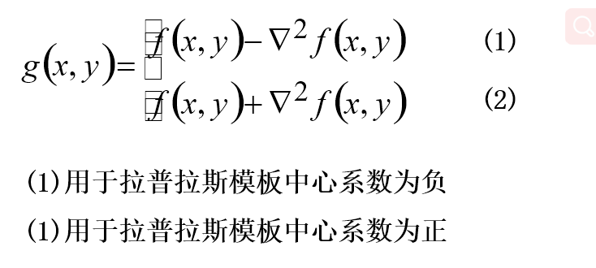
锐化滤波器
微分滤波器
使用模板得到锐化后的图像
f: 输入图像, g: 锐化后的图像
中心系数: 如果原图象的点的灰度级向四周是递减的，即中心大，四周小，那么算出来的二阶微分是负数，拉普拉斯锐化是为了增加这个梯度，因此中心值需要变得更大，原值减去拉普拉斯变换后的值，即原值减去一个负数=原值加上一个正数，这样这个点和周围点的差距更大，起到锐化作用，如果是加的话就减弱了中心值与周围的差距，梯度递增的情况同理。

Slide 57
锐化滤波器
非锐化掩蔽和高提升滤波
模糊原图像
原图下减去模糊图像产生插值图像将模板加到原图像上

Slide 58
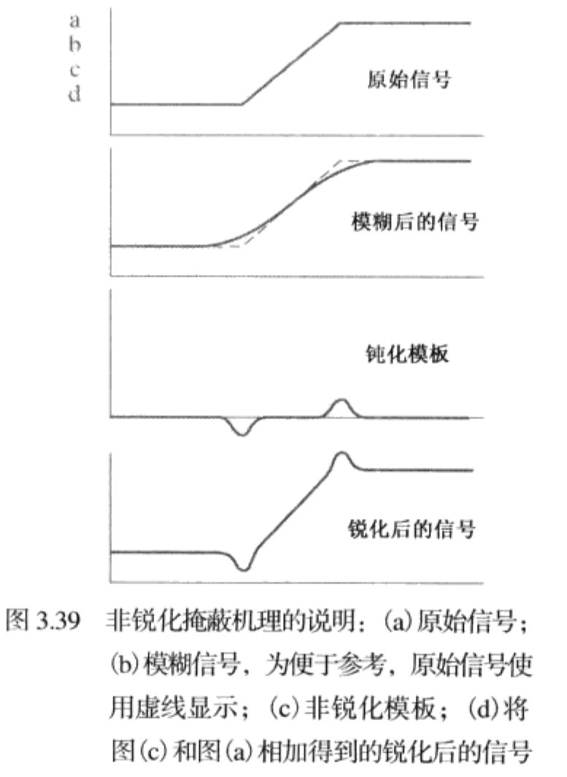
锐化滤波器
非锐化掩蔽和高提升滤波
插值图像(强调了信号中出现灰度斜率的点)

Slide 60

混合空间增强法
中文书: 104
英文书: 191
使用多种互补的图像增强技术:
(b)拉普拉斯: 突出细节
强调图象中灰度的突变,不强调变化较缓的区域.
将原图像和拉普拉斯图像叠
复原背景特性
保持锐化处理效果
(c) 相加后噪声更多(拉普拉斯增强细节→产生噪音)
中值操作? 非线性→医学图像无法接受
(d) Sobel梯度法: 突出边缘
对噪声的响应弱于拉普拉斯
具有边缘内容的梯度图像的值一般比拉普拉斯(b)的值高

Slide 61

混合空间增强法
使用多种互补的图像增强技术
(e) 平滑处理
降低噪音
(f) 掩蔽
保留灰度变化强烈的小细节(强边缘)
降低灰度变化相对平坦区域中的噪声(减噪声)
结合拉普拉斯和梯度操作的优点
幂律变换

Slide 62

混合空间增强法
使用多种互补的图像增强技术
(e) 平滑
(f) 掩蔽
强边缘
减噪声
幂律变换: 扩大灰度动态范围[更适合暗特性]
S = cy^{γ}
γ<1, 将输入映射为范围较窄的输出
手腕, 脚腕
轮廓不清晰: 扩大范围增加了噪声

Slide 63

使用模糊技术进行灰度变换和空间滤波-引言
“干脆的”集合:
二值布尔逻辑(1:真, 0:假)
定义集合Z的一个子集为”年轻人”
隶属函数: 定义阈值(等于或低于该阈值的为年轻人)
20岁为阈值: 20岁零1秒的人不是”年轻人”集合
隶属度函数: 引入”年轻”的程度, 允许年轻和非年轻之间连续的过渡
生成的集合是”模糊集合”
Notes:
如果有一本书，以50%的可能属于A，以35%的可能属于B，则同时属于A,B集合的可能性为取其两者可能性的最小值35%.这便是集合交的定义，即模糊集合交集里的成员归属是集合里最小程度的成员归属。

Slide 64
模糊集合论原理-定义
令Z为元素(对象)集, z为Z中的元素, 即Z={z}, 称Z为论域
设Z的子集A, 隶属度函数μ_{A}(z)将Z的每个元素映射为区间(0,1]上一个实数, 在z处的值表示z的隶属度等级
μ_{A}(z)=1的z是集合A的完全成员
μ_{A}(z)介于0和1之间的z是集合A的部分成员
μ_{A}(z)=0的z不是集合A的成员
模糊集合: A={z, μ_{A}(z)|z∈Z}
当μ_{A}(z)值域只有0和1时, 隶属度函数退化为“干脆的”集合A的特征函数
是否年轻vs年轻的程度: 精确vs模糊

Slide 65

模糊集合论原理
操作
NOT: 补
OR: 并
AND交
Notes:
如果有一本书，以50%的可能属于A，以35%的可能属于B，则同时属于A,B集合的可能性为取其两者可能性的最小值35%.这便是集合交的定义，即模糊集合交集里的成员归属是集合里最小程度的成员归属。

Slide 66

模糊集合论原理
操作
NOT: 补
OR: 并
AND交
如果有一本书，以50%的可能属于A，以35%的可能属于B，则同时属于A,B集合的可能性为取其两者可能性的最小值35%.这便是集合交的定义，即模糊集合交集里的成员归属是集合里最小程度的成员归属。

Slide 67


模糊集合论原理
常用的隶属度函数
分段线性

Slide 68

模糊集合论原理
常用的隶属度函数
分段线性

Slide 69

模糊集合论原理
常用的隶属度函数
分段线性

Slide 70


模糊集合论原理
常用的隶属度函数
平滑
S=0.5时, z=b称为交叉点(改变形状的点)

Slide 71

模糊集合论原理
常用的隶属度函数
平滑

Slide 72

模糊集合论原理
常用的隶属度函数
截尾高斯函数

Slide 73

模糊集合应用
水果颜色->成熟程度
给定颜色(输入)
绿
黄
红
隶属度函数: 表示某个颜色的隶属等级
输入的自变量是”波长”

Slide 74

模糊集合应用
水果颜色->成熟程度
给定颜色(输入)
绿
黄
红
水果分类(输出)
生
半生
熟

Slide 75


模糊集合应用
水果颜色->成熟程度
给定颜色(输入)
绿
黄
红
水果分类(输出)
生
半生
熟
规则

Slide 76



模糊集合应用
水果颜色->成熟程度
给定颜色(输入)
水果分类(输出)
规则
推理:
使用规则创建模糊系统的输出
颜色和分类以及规则一起, 包含输入和输出相关的所有信息
“红色AND成熟”: 输入和输出的隶属函数自变量不同, 结果是二维的;

Slide 77

模糊集合应用
水果颜色->成熟程度
给定颜色(输入)
水果分类(输出)
规则
推理:
通常对沿着颜色轴的一个值(Z₀)感兴趣
相关结果是沿着成熟轴的截断函数的剖面

Slide 78



模糊集合应用
水果颜色->成熟程度
给定颜色(输入)
水果分类(输出)
规则
推理:
其他两个规则和特定输入Z₀导致的模糊响应
得到全部模糊输出
Min:输入和输出的交集
Max: 规则之间的并集

Slide 79

模糊集合应用
水果颜色->成熟程度
给定颜色(输入)
水果分类(输出)
规则
推理:
得到全部模糊输出
去模糊
Min:输入和输出的交集
Max: 规则之间的并集

Slide 80




模糊集合应用
水果颜色->成熟程度
给定颜色(输入)
水果分类(输出)
规则
推理:
得到全部模糊输出
去模糊

Slide 81


模糊集合应用-灰度变换
规则说明对比度增强的过程
用隶属度函数表示表示暗, 灰, 亮
“较暗”: 暗灰度值的程度
“较亮”: 亮色调的程度
“灰的”: 中间灰度级中灰度的程度

Slide 82



模糊集合应用-灰度变换
规则说明对比度增强的过程
用隶属度函数表示表示暗, 灰, 亮
“较暗”: 暗灰度值的程度
“较亮”: 亮色调的程度
“灰的”: 中间灰度级中灰度的程度
(3.8-22) vs (3.8-18):
(3.8-22)遵循(3.8-18)
输出隶属度函数是被模糊值修改过的常数, 所以比式更简单
Q是一个特殊规则和特定输入的有关的输出

Slide 83


模糊集合应用-灰度变换
说明
计算量大: 模糊处理/前提/推断/聚集/去模糊都需要应用到每个像素;

Slide 84

模糊集合应用-灰度变换
说明

Slide 85

模糊集合应用-灰度变换
说明
2. 直方图均衡: 扩展灰度级增加了对比度, 但在高端和低端引入了使图像”过度感光”的外观: 头发和前额的细节丢失

Slide 86


模糊集合应用-灰度变换
原图像直方图vs基于规则的模糊集合的对比度增强后的直方图
说明
3. 基于规则的模糊集合的对比度增强: 保留了原图像直方图的基本特征, 暗级别明显左移(暗化级别), 亮级别明显右移, 中间灰度稍微分离; 代价是加大了处理的复杂性

Slide 87


模糊集合应用-空间滤波增强
定义一个邻域特性
基于模糊集合概念的边缘提取算法:
如果像素属于平滑区, 令其为白色, 否则为黑色
白色和黑色是模糊集合
平滑区: 邻域中心处像素个邻域像素间的灰度差
“0”也是一个模糊集合
规则:
d_{i}: 第i个邻点和中心点z₅之间的灰度差
在灰度差为0 (模糊概念)时, 中心像素为平滑区一部分;
否则为边缘像素

Slide 88

模糊集合应用-空间滤波
定义一个邻域特性
基于模糊集合概念的边缘提取算法:
如果像素属于平滑区, 令其为白色, 否则为黑色
查看模糊集合隶属函数
”0”: ZE, 范围[-(L-1), L-1]
黑色: BL, [0, L-1]
白色: WH, [0, L-1]

Slide 89

模糊集合应用-空间滤波
定义一个邻域特性
基于模糊集合概念的边缘提取算法:
如果像素属于平滑区, 令其为白色, 否则为黑色
查看模糊集合隶属函数
”0”: ZE, 范围[-(L-1), L-1]
黑色: BL, [0, L-1]
白色: WH, [0, L-1]
图形化的规则:
标为Z₅的方框指出中心像素的灰度被映射到输出值NL/WH

Slide 90

模糊集合应用-空间滤波增强
说明
提取区域间边缘方法的效果, 包括大脑的轮廓(灰色区域内部)
平滑区呈现灰色: 灰度差接近0时, THEN规则有一个强响应
强响应修改WH函数, 产生浅灰色调
(c) 通过扩展灰度级, 范围为[0, L-1]

